Slide 1
«Жесткость воды и ее влияние на здоровье человека»

Slide 2
Цель работы
Определение жесткости питьевой воды в пос.Центральный ,п. Тайнак , с.Куваши. Изучение влияния жесткой воды на здоровье человека

Slide 3
Задачи
изучить научно – познавательную литературу по данной теме
изучить значение воды для организма человека провести опрос среди школьников на предмет осведомлённости по данной теме
исследовать качество водопроводной питьевой воды
выявить зависимость заболеваемости населения поселков от качества питьевой воды

Slide 4
Объект исследования
Объектом исследования является обычная водопроводная вода, взятая из разных источников которая не подвергалась никакой предварительной обработке и фильтрации, чтобы была возможность составить объективную картину состояния воды, используемой в быту

Slide 5
Гипотеза
Вода в большинстве источников нашего и прилежащих поселков является жесткой, использование ее в сыром виде приводит к возникновению таких заболеваний как мочекаменная болезнь

Slide 6
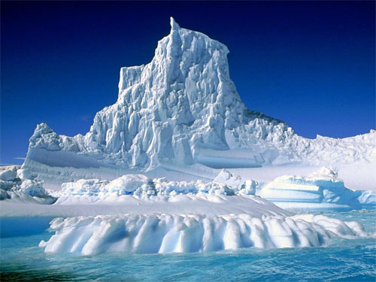
Вода-источник всего живого
Вода́ —химическое вещество в виде прозрачной жидкости, не имеющей цвета, запаха и вкуса. Около 71 % поверхности Земли покрыто водой

Slide 7
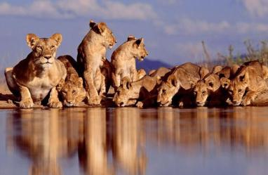
Вода-источник всего живого
Вода играет уникальную роль как вещество, определяющее возможность существования и саму жизнь всех существ на Земле. Она выполняет роль универсального растворителя, в котором происходят основные биохимические процессы живых организмов

Slide 8
Пить воду полезно! Посудите сами! Кровь человека состоит из воды на 92%, кости - на 22%, мозг и мышцы - на 75%. Вода - важнейшая составляющая каждой клетки организма. Действуя как амортизатор, она предохраняет от изнашивания внутренние органы, смазывает суставы

Slide 9
Та же самая медицинская статистика приводит данные о заболевании населения мочекаменной болезнью, артритом и склерозом (отложения солей кальция в суставных сумках и сосудах головного мозга соответственно). Увеличение заболеваемости совпадает с увеличением жесткости потребляемой питьевой воды. Однако, в районах с малой жесткостью потребляемой воды почему-то не наблюдается увеличения количества больных остеопорозом, рахитом и сердечно-сосудистыми заболеваниями

Slide 10
Мягкая вода лучше для приготовления кофе и чая, но она безвкусная и плохо утоляет жажду. Утолить жажду в жаркий день можно, если компенсировать уходящие из организма с потом соли

Slide 11
Прежде всего много тайн выдала статистика. Оказалось, что там, где есть так называемая жесткая вода, от болезней сердца умирает гораздо меньше людей, чем в местностях с мягкой водой. В этом, например, убедились англичане, когда статистические данные показали, что в Глазго, где мягкая вода (самая мягкая в Англии), смертность от болезней сердечно-сосудистой системы на 50 % выше, чем в Лондоне, где очень жесткая водопроводная вода

Slide 12
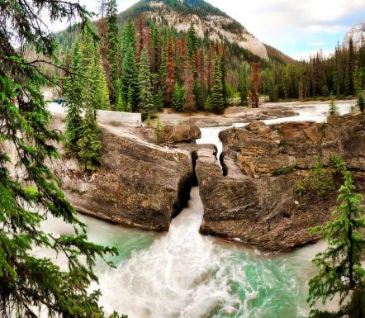
Жесткость воды
Природная вода, проходя через известковые горные породы и почвы, обогащается солями кальция и магния ( а также железа) и становится жесткой

Slide 13
Жесткость воды
Жёсткость воды —свойство воды, обусловленное наличием в ней растворимых солей кальция и магния
Вода
Мягкая
Жесткая
Средняя жесткость
Высокая жесткость
менее 2 ммоль/л
2 - 10 ммоль/л
более 10 ммоль/л

Slide 14
Негативное влияние
Заболевание суставов
Накопление солей в организме
Образованию камней в почках, желчном и мочевом пузырях
Образование накипи
Ухудшение вкуса пищи, приготовленной на жёсткой воде Плохо растворяет мыло
видео

Slide 15
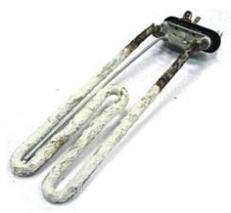
Виды жесткости
Ca(HCO₃)₂
Mg(HCO₃)₂
Жесткость
Временная жесткость
Постоянная жесткость

Slide 16
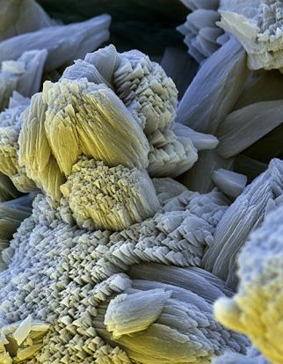
Временная жесткость
Временная жесткость вызвана присутствием в воде гидрокарбонатов кальция, магния и железа и устраняется простым кипячением. При этом гидрокарбонаты разлагаются, и в осадок выпадают вещества, образующие накипь.

Slide 17
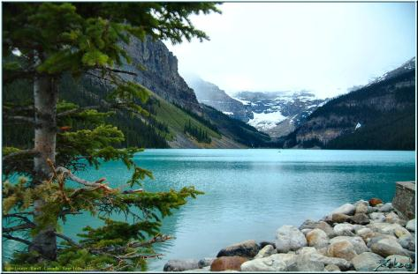
Постоянная жесткость
Постоянная жесткость обусловлена другими солями кальция и магния(сульфаты, хлориды, нитраты и др.). Такая жесткость не устраняется кипячением воды, так как растворы этих солей устойчивы к нагреванию

Slide 18
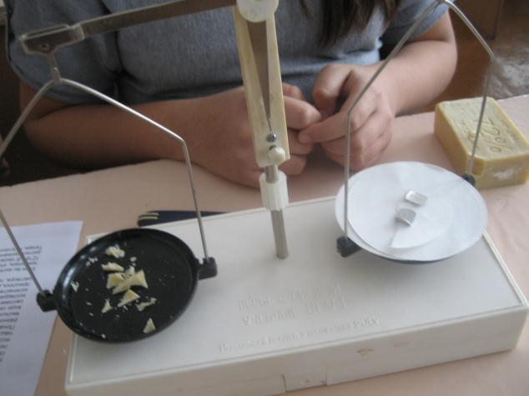
Практическая часть

Slide 19
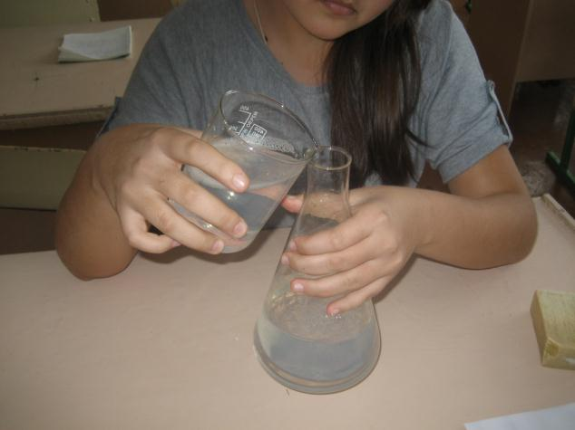

Slide 20
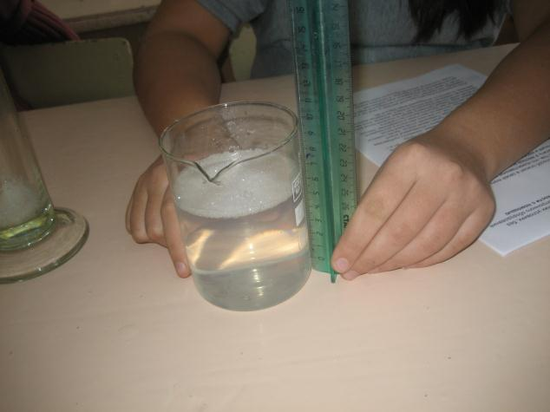

Slide 21
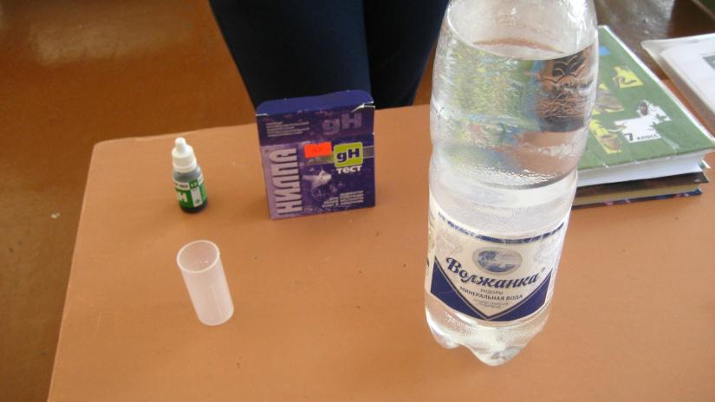
Образец воды и универсальный индикатор

Slide 22
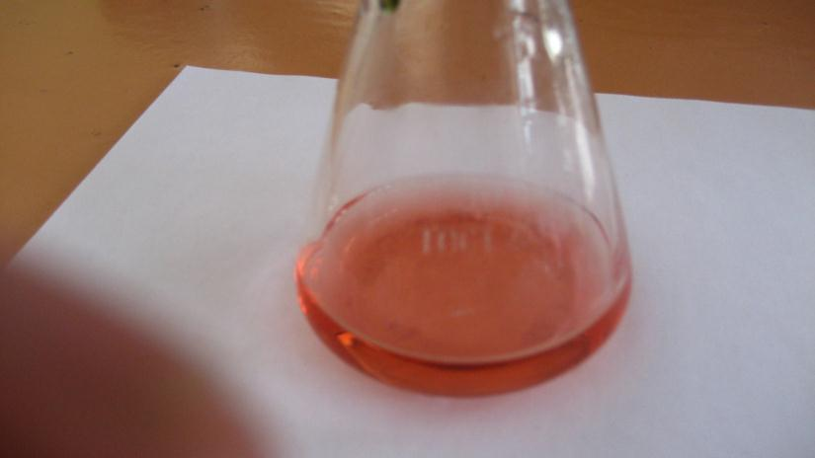
Начало титрования

Slide 23
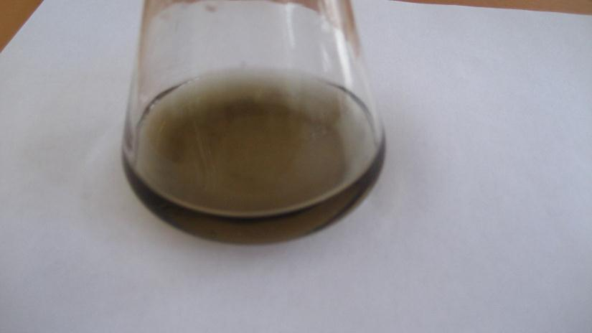
Окончание титрования

Slide 24
Результаты практической части
Номер образца | название | норма | результат
1 | МБОУ «СОШ№13» | 7-8 | 13
2 | Колонка по ул.механизаторов | 7-8 | 12
3 | Пос. Тайнак | 7-8 | 13
4 | С.Куваши, | 7-8
5 | Родник по ул. | 7-8
6 | С.Куваши,речка | 7-8

Slide 25
Способы устранения жесткости
Бытовые
Кипячение и вымораживание
Фильтрование
Добавление умягчителей
Промышленные
Добавление кальцинированной соды Na₂CO₃
Добавление гашеной извести Ca(OH) ₂

Slide 26
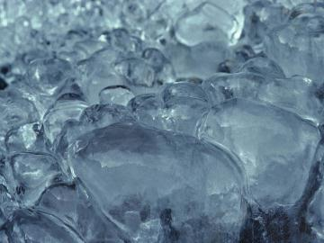
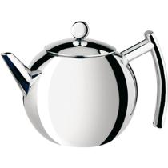
Кипячение и вымораживание
Кипячение снижает общую жесткость на 30-40%. При нагревании жесткой воды образуется накипь - нерастворимые соединения кальция, магния и оксид железа(III)
Вымораживание снижает общую жесткость на 70-80%

Slide 27
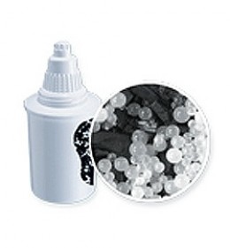
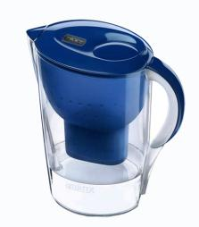
Фильтрование
Фильтрование снижает общую жесткость до 80%. Внутри картриджа фильтра содержится смесь из активированного угля и катионообменники. Уголь адсорбирует вредные органические вещества и хлориды. Катионообменники снижают общую жесткость

Slide 28
Использованные источники
«Химия. 8-11 классы. Полный школьный курс»,Москва, «Аст-Пресс», 2000
http://ru.wikipedia.org
http://webelements.narod.ru/
http://www.xumuk.ru
Единая коллекция цифровых образовательных ресурсов http://school-collection.edu.ru/
http://periodictable.com/
.

